Slide 1
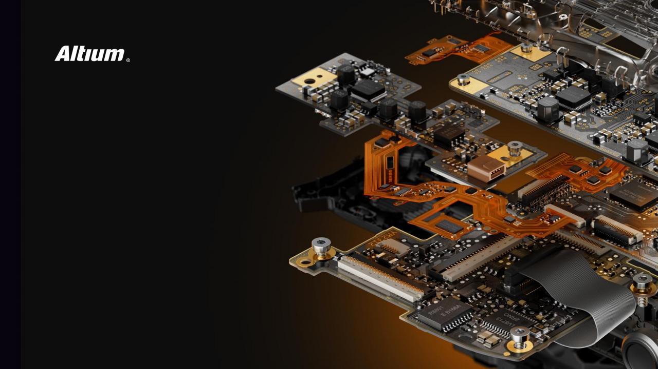
电源及其他电路
JHP 硬件工作室
杜工

